Slide 1
Caso clínico neurología
Ana Belén Hernández Ferriz
Talleres III – Medicina UMH

Slide 2
Motivo de consulta: Mujer de 77 años que ingresa por hemiparesia derecha de 90 minutos de evolución procedente de SVB.
Antecedentes: No RAM, DM tipo 2, HTA, DLP. No hábitos tóxicos. Hipotiroidismo subclínico. No tratamiento habitual. Barrera idiomática (habla francesa).
Enfermedad actual: Mujer de 77 años que acude a urgencias por hemiparesia derecha de 90 minutos de evolución. Pérdida de fuerza en mismo hemicuerpo. No asimetría facial. Nieta refiere que no hay alteración del habla. No pérdida conocimiento. No episodios previos.
Exploración: TA 178/78 mmHg, FC 66 lpm, Tº 36,6ºC Sat O2 97%.
AC: rítmica sin soplos. AP: MVC, no ruidos patológicos. Exploración neurológica: MOE conservados. Hipoestesia facial derecha. REM presentes. No asimetría facial. Hipoestesia extremidades derechas. Alteración coordinación en la marcha.

Slide 3
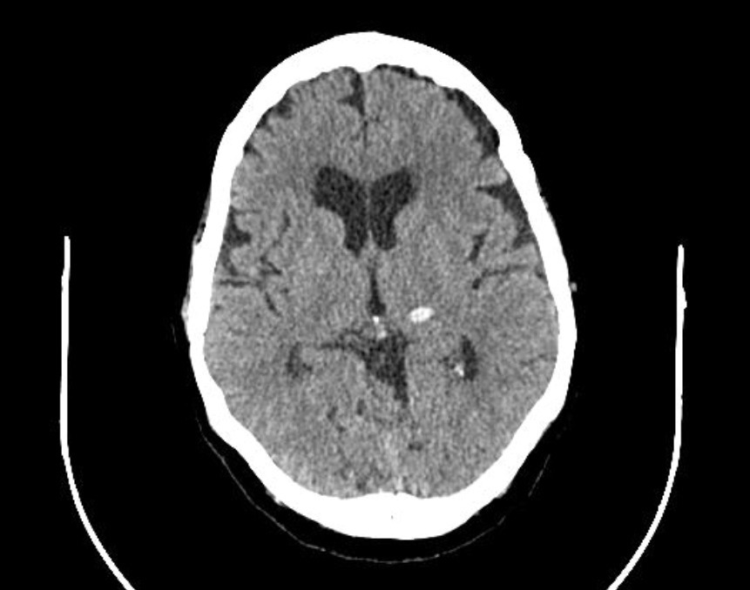

Slide 4
Diagnóstico:
Hemorragia talámica izquierda

